Slide 1

Khoa Công Nghệ Thông Tin
Môn: Phát triển ứng dụng
GV: Trần Thị Anh Thi
Nhóm thuyết trình: Nhóm 3
Đề Tài: ỨNG DỤNG QUẢN LÝ MUA BÁN SÁCH
TẠI HIỆU SÁCH TƯ NHÂN AAA

Slide 2






Thành Viên
01
Leader
Nguyễn Viết Học-19533591
02
Reporter
Đoàn Kiều Mỹ Ngọc-19446111
03
Timekeeper
Nguyễn Phi Hoàng -19443211
04
Note taker
Nguyễn Phạm Hoàng Long - 19443481

Slide 3



Nội Dung Chính
1.
Giới Thiệu Chung
3.
Phân Tích
5.
Hiện Thực
2.
Khảo Sát hiện trạng
4.
Thiết Kế
6.
Kiểm Thử

Slide 4
1.
Giới Thiệu Chung

Slide 5


1.
Giới Thiệu Chung
Giới thiệu
tổng thể
Mục đích
Phạm vi
1.1
1.2
1.3

Slide 6








1.1
Giới thiệu tổng thể
Phần mềm quản lý nhà sách giúp người chủ quản lý mọi mặt của cửa hàng
Tính tiền bán hàng
Quản lý thông tin đầu sách
Quản lý doanh thu
Phân tích doanh thu
Quy mô cửa hàng nhỏ
Tiết kiệm thời gian làm quen
Người không rành máy tính
Không chịu sự ảnh hưởng của chất lượng internet

Slide 7









1.2
Mục đích
Quản lý đầu sách
Thanh toán dễ dàng
Quản lý khách hàng
Báo cáo tình hình kinh doanh của nhà sách
1.3
Phạm vi
Các đối tượng sử dụng hệ thống
Người quản lý hiệu sách
Nhân viên bán hàng
Phần mềm quản lý nhà sách phù hợp ứng dụng quản lý: nhà sách tổng hợp, cửa hàng sách, hiệu sách, cửa hàng văn hóa phẩm.
Phân quyền cụ thể cho nhân viên
Người quản lý được quyền truy cập vào tất cả các chức năng
Khách hàng mua sách có thể tra cứu thông tin sách thông qua nhân viên bán hàng

Slide 8
2.
Khảo Sát hiện trạng

Slide 9
2. Khảo Sát hiện trạng
01
Yêu cầu chức năng
02
Yêu cầu phi chức năng
03
Sơ đồ phân cấp chức năng của ứng dụng

Slide 10




Yêu cầu chức năng
1
Chức năng cập nhật thông tin
2
Chức năng tìm kiếm
3
Chức năng tính toán
4
Chức năng lưu trữ.
5
Chức năng thống kê

Slide 11





Yêu cầu phi chức năng
1
Giao diện thân thiện người dùng, dễ sử dụng, gồm 3 màu chủ đạo: vàng,đen, trắng
2
Giao diện sử dụng tiếng việt.
3
Sử dụng ngôn ngữ lập trình java.
4
Phần mềm có thể liên kết với máy in để in hóa đơn.
5
Phần mềm được sử dụng trên desktop.

Slide 12
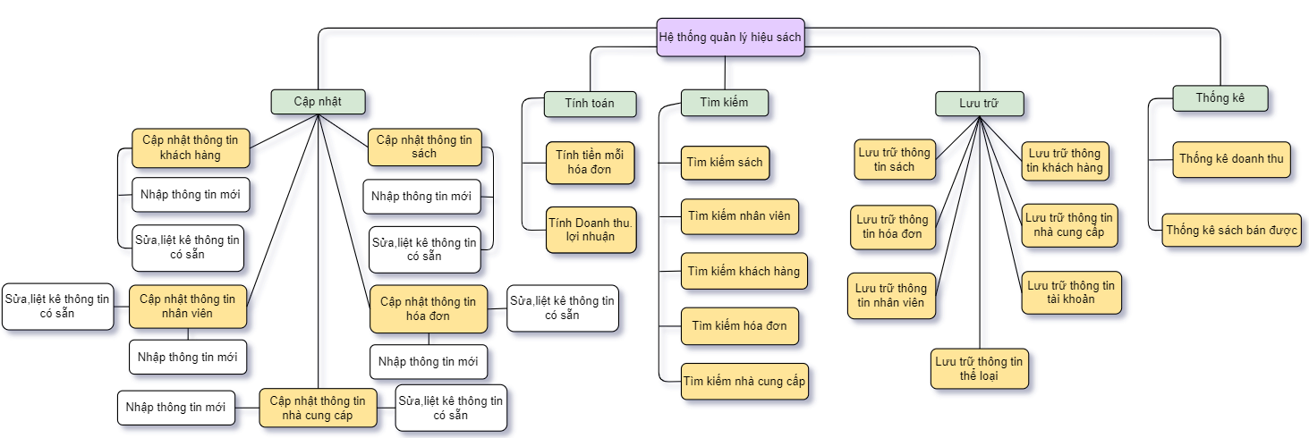
03
Sơ đồ phân cấp chức năng của ứng dụng

Slide 13
3.
Phân Tích

Slide 14
3. Phân Tích
01
Sơ đồ Use Case
02
Use Case Thống kê doanh thu
03
Use Case Thêm hóa đơn bán hàng

Slide 15
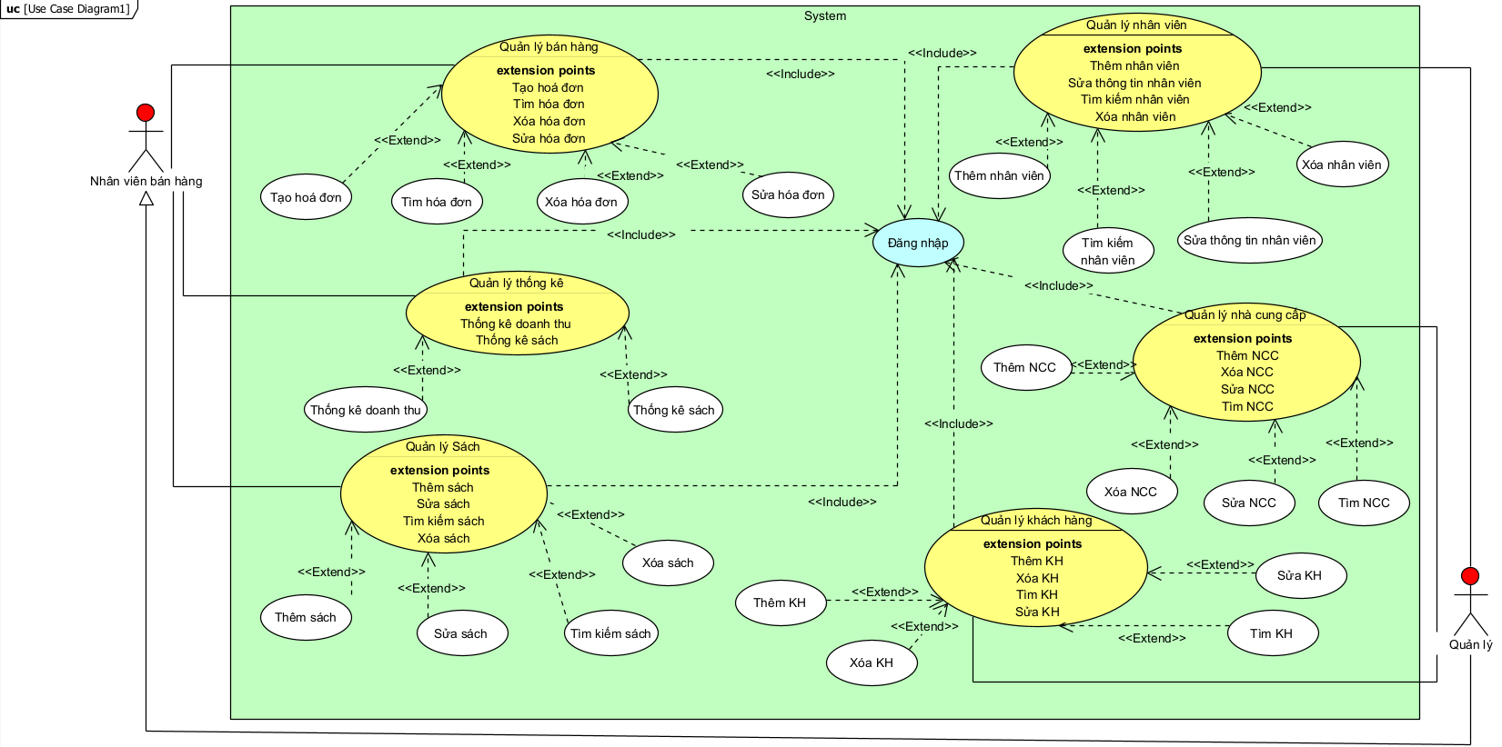
01
Sơ đồ Use Case

Slide 16
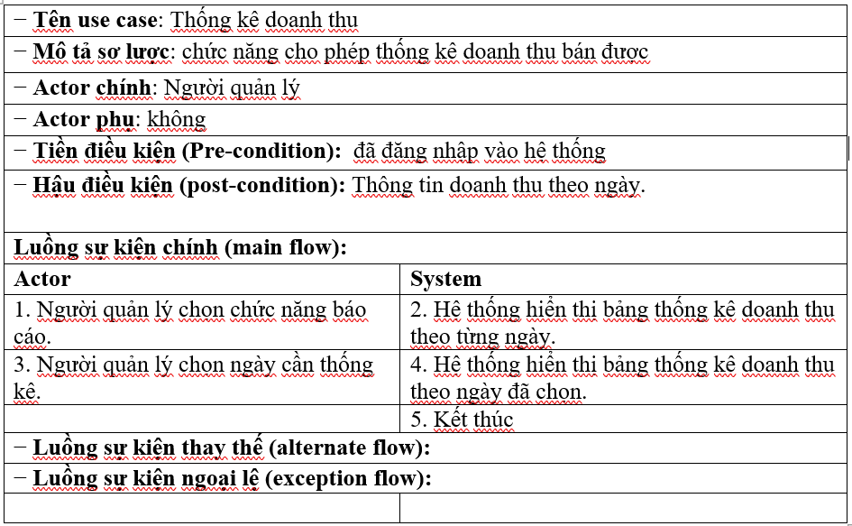
02
Use Case Thống kê doanh thu

Slide 17
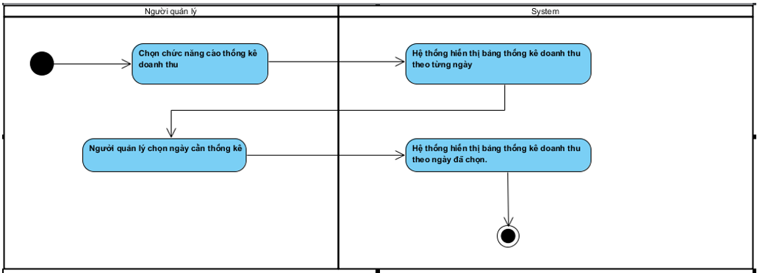
02
Use Case Thống kê doanh thu

Slide 18
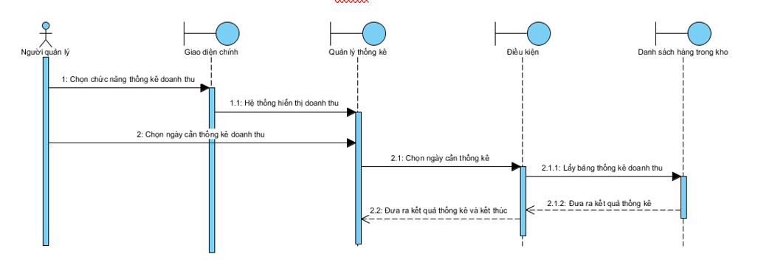
02
Use Case Thống kê doanh thu

Slide 19
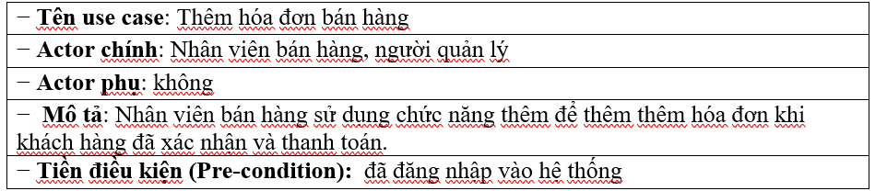
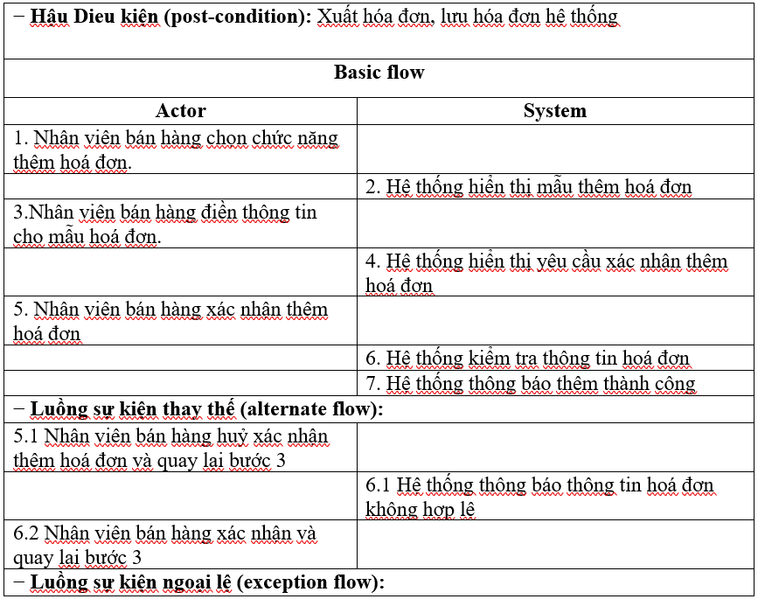
03
Use Case Thêm hóa đơn bán hàng

Slide 20
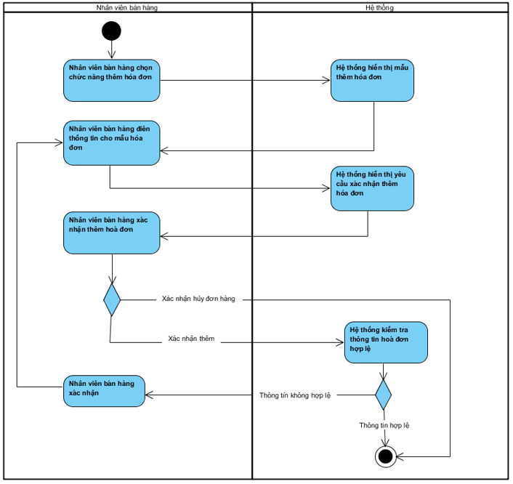
03
Use Case Thêm hóa đơn bán hàng

Slide 21
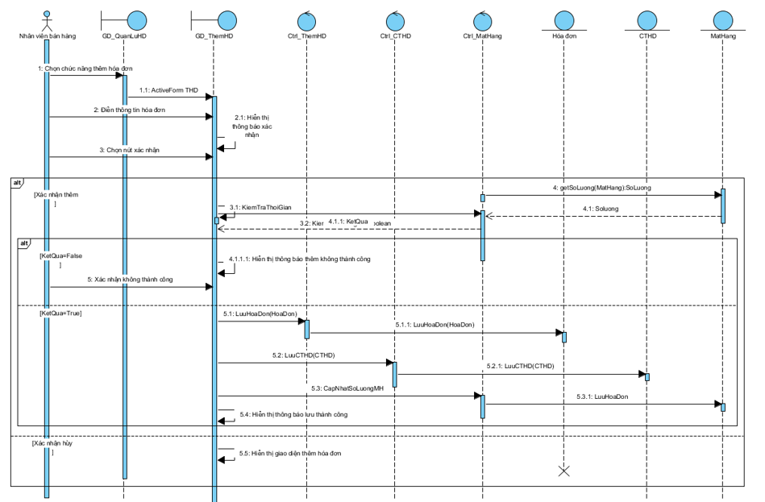
03
Use Case Thêm hóa đơn bán hàng

Slide 22
4.
Thiết Kế

Slide 23
4. Thiết Kế
01
Mô hình lớp thực thể
02
Mô hình lớp (Class Diagram)
03
Mô hình cơ sở dữ liệu
04
Mô hình lớp tổng quát
05
Sơ đồ luồng màn hình
06
Giao diện thiết kế

Slide 24
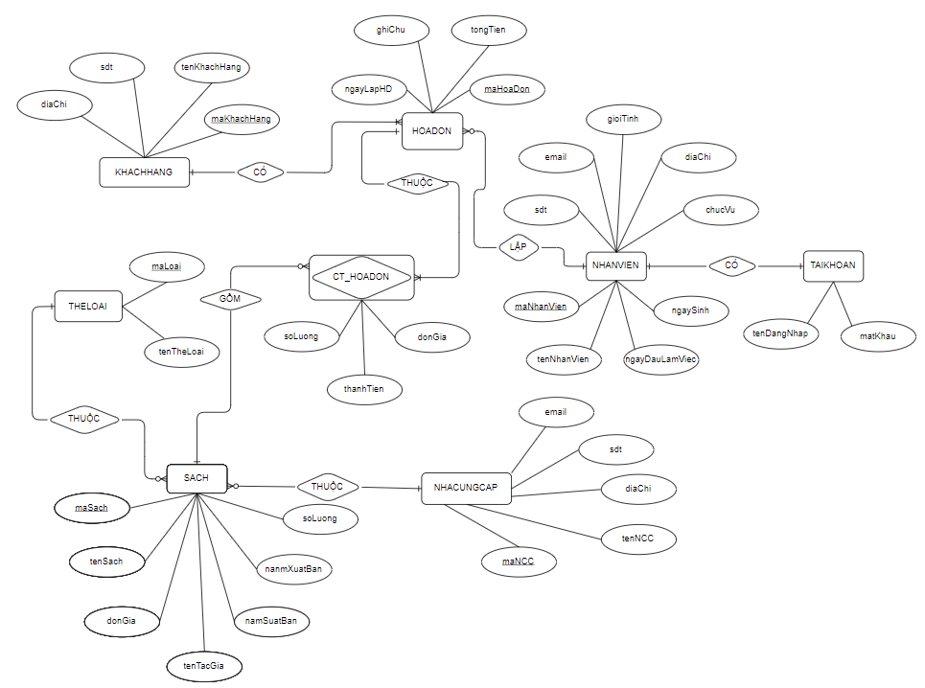
01
Mô hình lớp thực thể

Slide 25
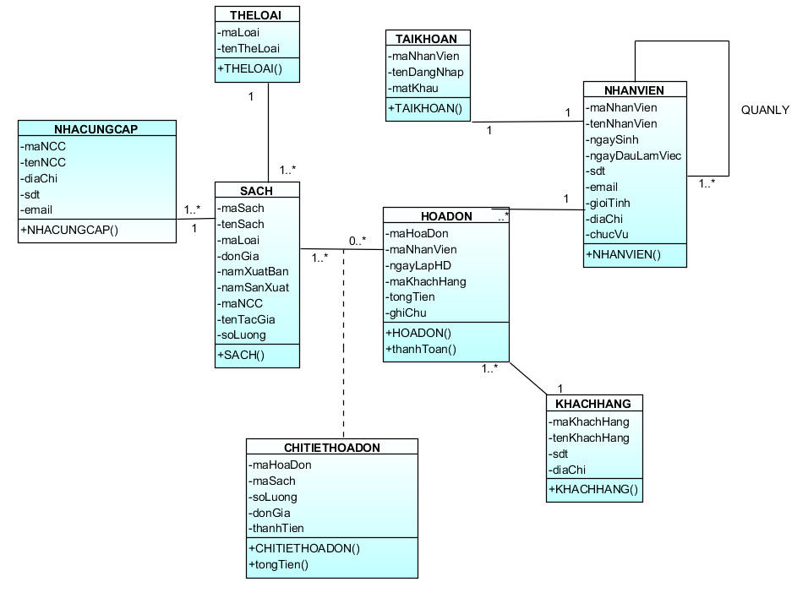
02
Mô hình lớp (Class Diagram)

Slide 26
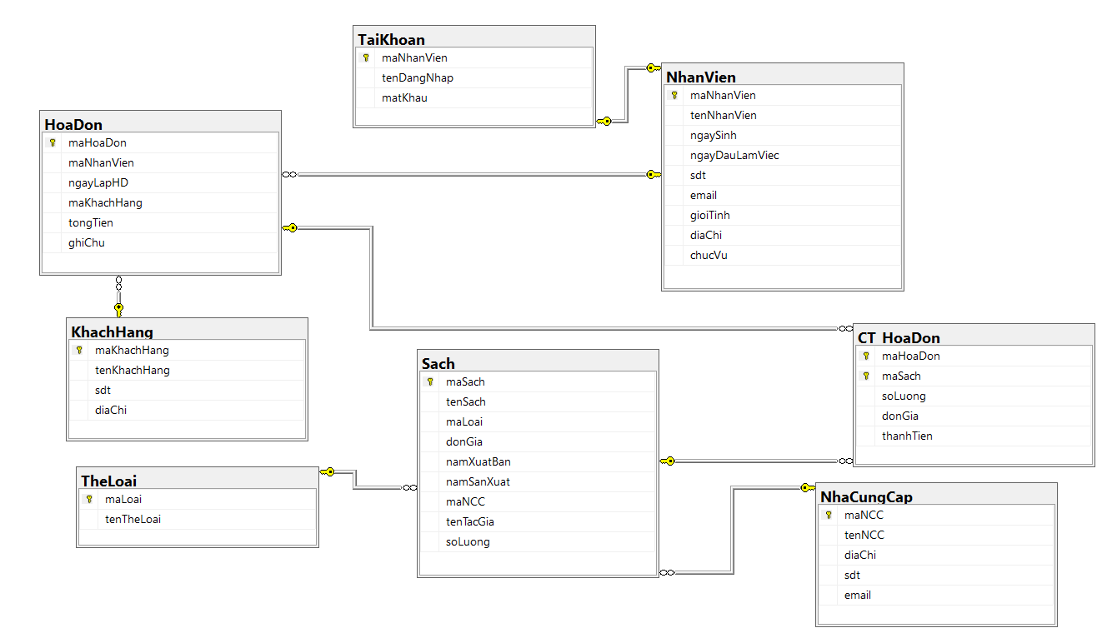
03
Mô hình cơ sở dữ liệu

Slide 27
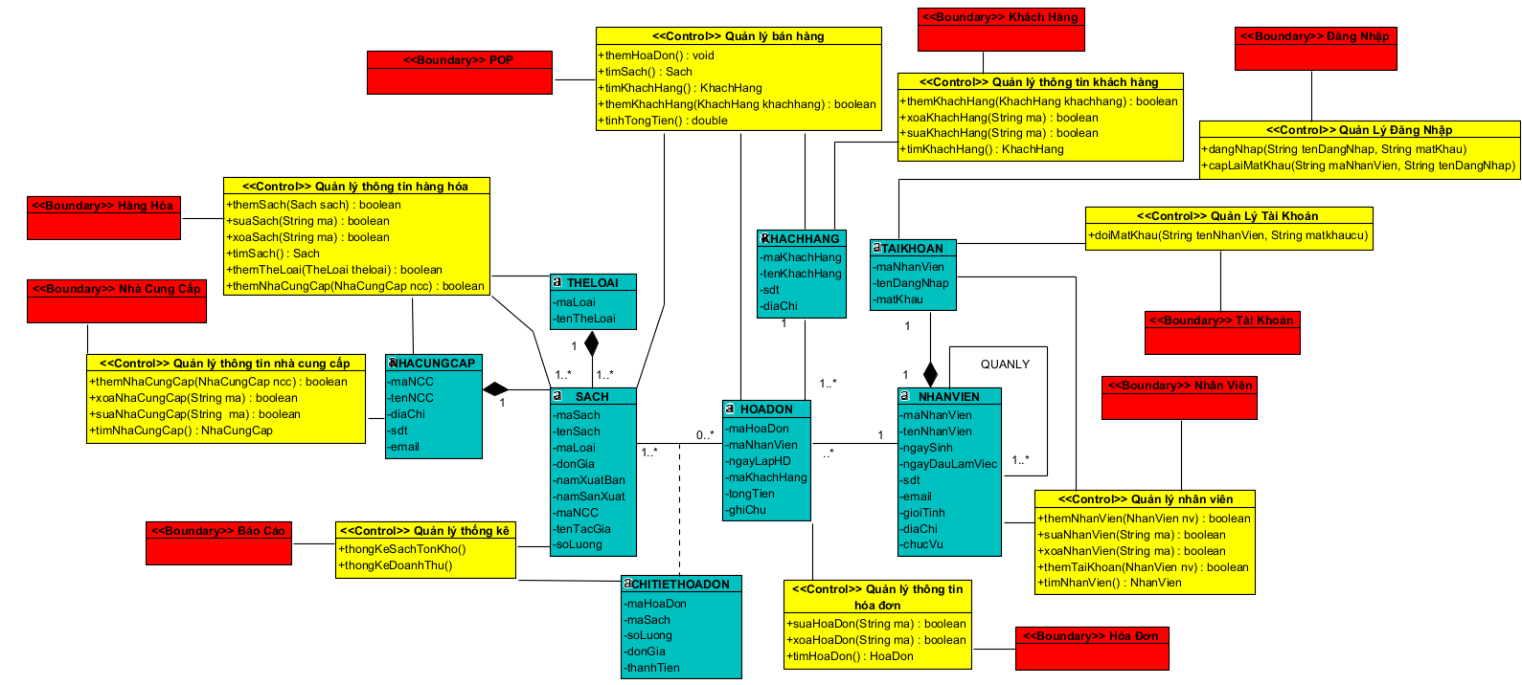
04
Mô hình lớp tổng quát

Slide 28
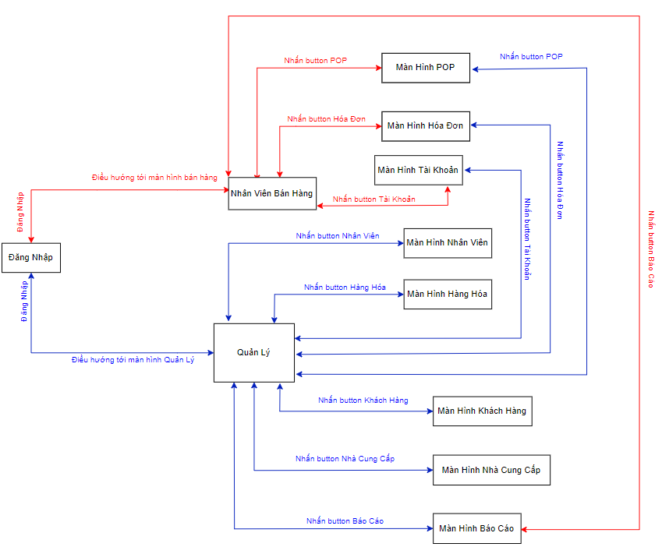
05
Sơ đồ luồng màn hình

Slide 29
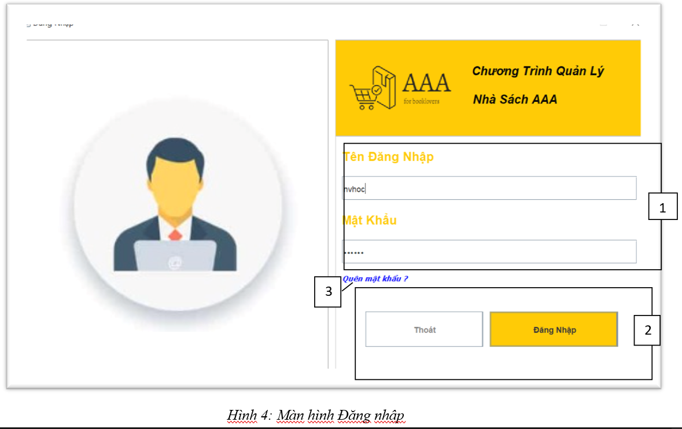
06
Giao diện thiết kế
Giao diện Đăng nhập
Tại màn hình này, người dùng đăng nhập vào hệ thống bằng cách nhập thông tin đăng nhập vào khung thông tin
Thông tin đăng nhập (Hình 4- mục 1)
Nút chức năng đăng nhập (Hình 4- mục 2)
Chức năng quên mật khẩu (Hình 4- mục 3)

Slide 30
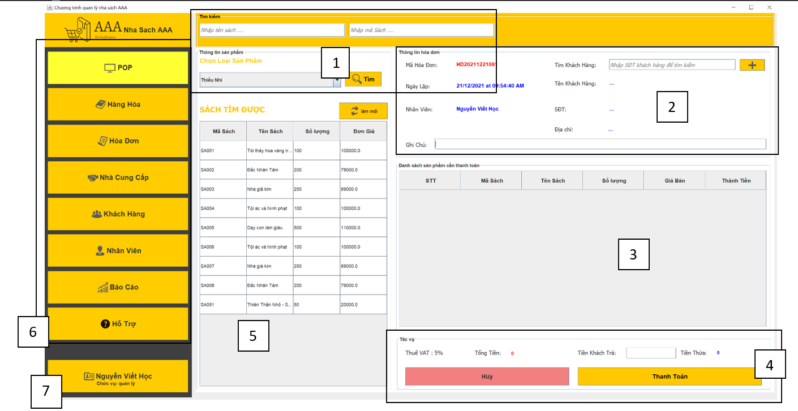
06
Giao diện thiết kế - Giao diện bán hàng
Tại màn hình này, nhân viên sẽ thực hiện công việc bán hàng, tạo hóa đơn, thanh toán tiền, ngoài ra còn giúp nhân viên tìm kiếm sách một cách nhanh chóng.
Công cụ tìm kiếm sách (Hình 5 – Mục 1):
Thông tin hóa đơn được lập (Hình 5 – Mục 2)
Danh sách sản phẩm cần thanh toán (Hình 5 – Mục 3)
Nút chức năng thanh toán (Hình 5 – Mục 4)
Thông tin sách tìm được (Hình 5 – Mục 5
Thanh menu chức năng chính (Hình 5 – Mục 6Tài khoản đăng nhập (Hình 5 – Mục 7):

Slide 31
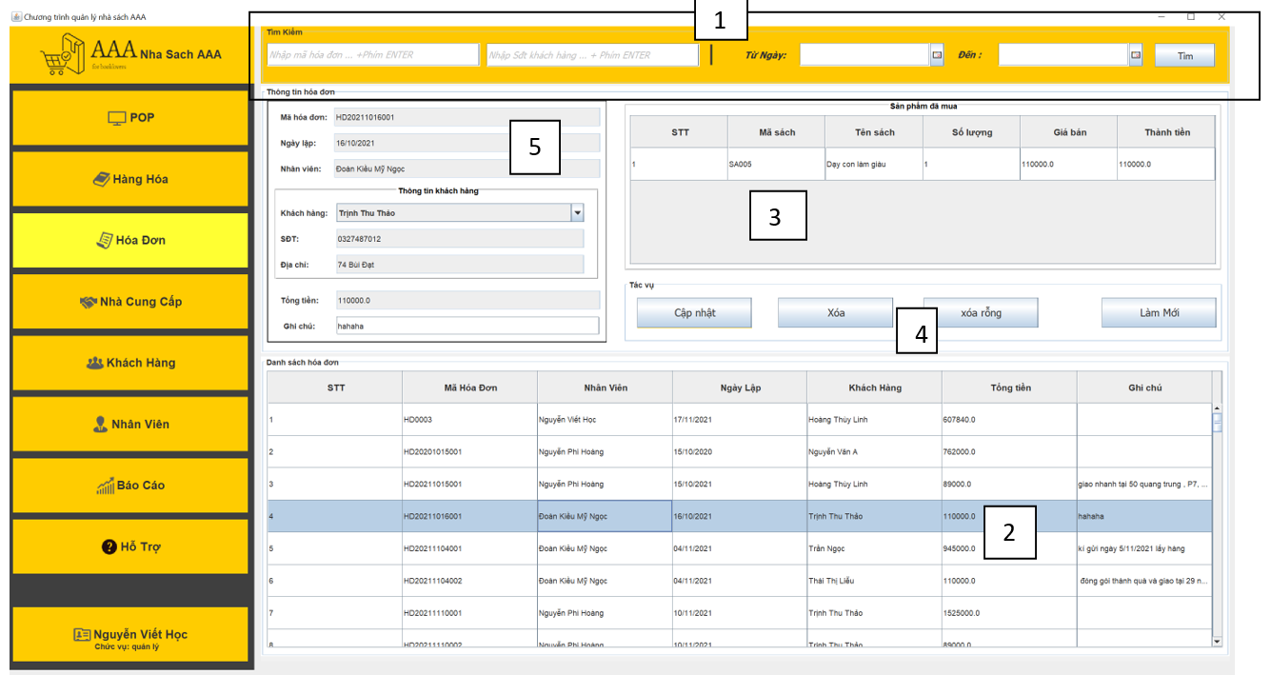
06
Giao diện thiết kế- giao diện quản lý hóa đơn
Tại đây nhân viên quản lý được hóa đơn đã lập sau ca làm, hỗ trợ việc chỉnh sửa chi tiết hóa đơn nếu có khiếu nại từ khách hàng.
Danh sách hóa đơn (Hình 6 – Mục 2)
Sản phẩm đã mua (chi tiết hóa đơn) (Hình 6 – Mục 3) Thanh tác vụ (Hình 6 – Mục 4)
Thông tin hóa đơn (Hình 6 – Mục 5

Slide 32
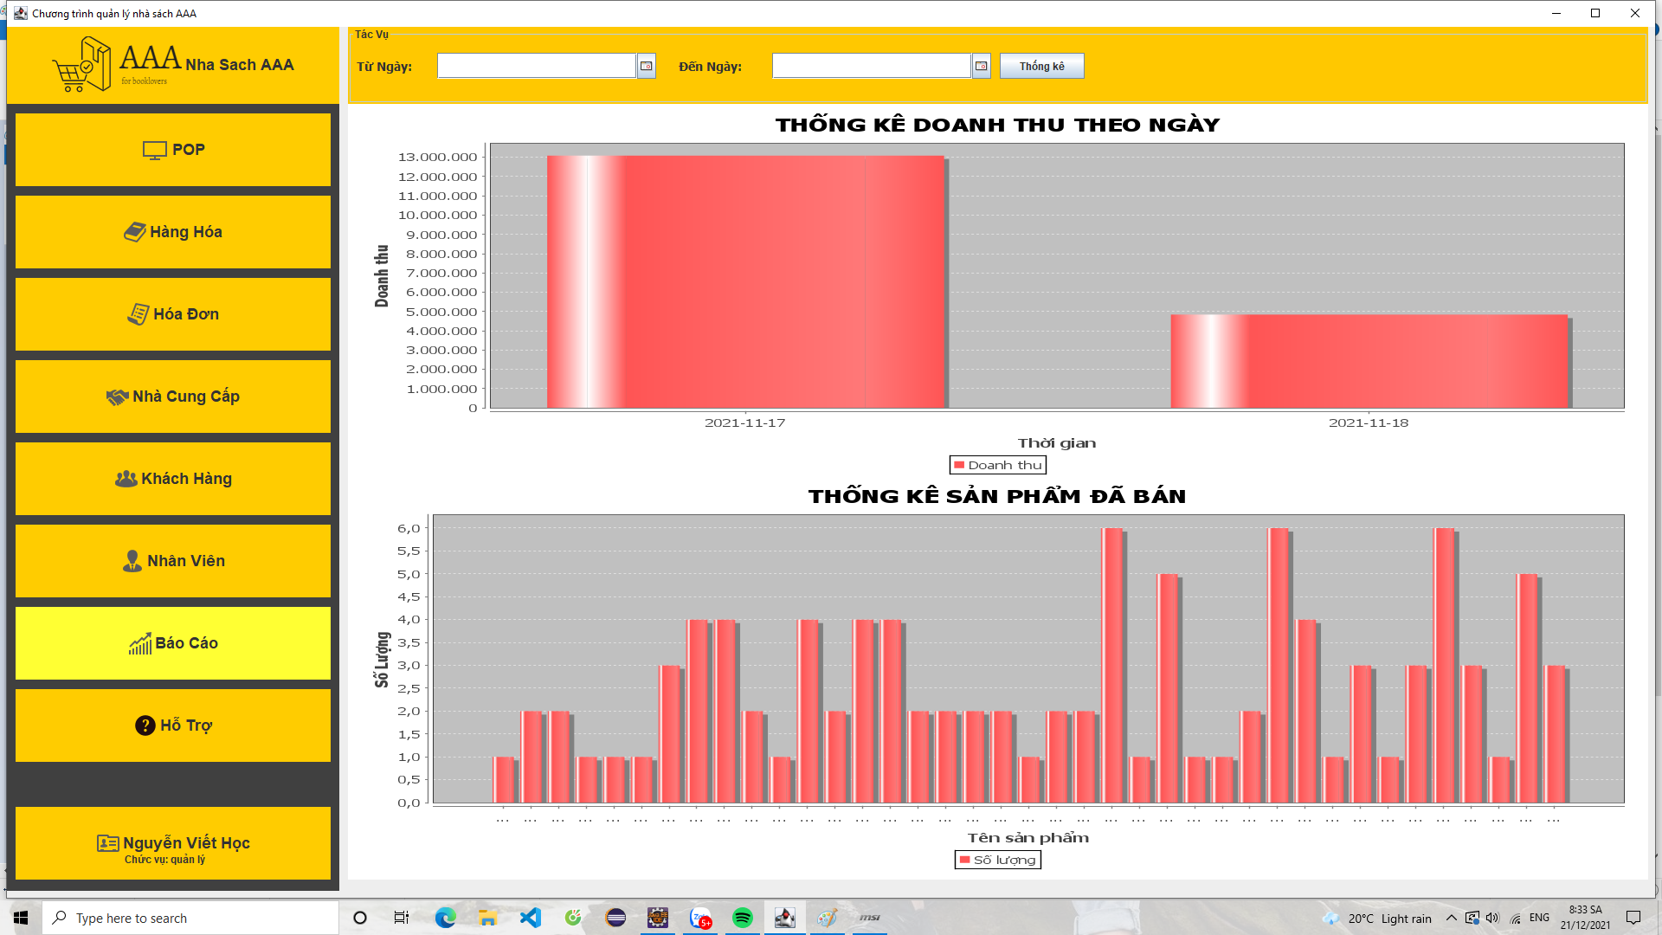
06
Giao diện thiết kế- Giao diện báo cáo (Quản lý)

Slide 33
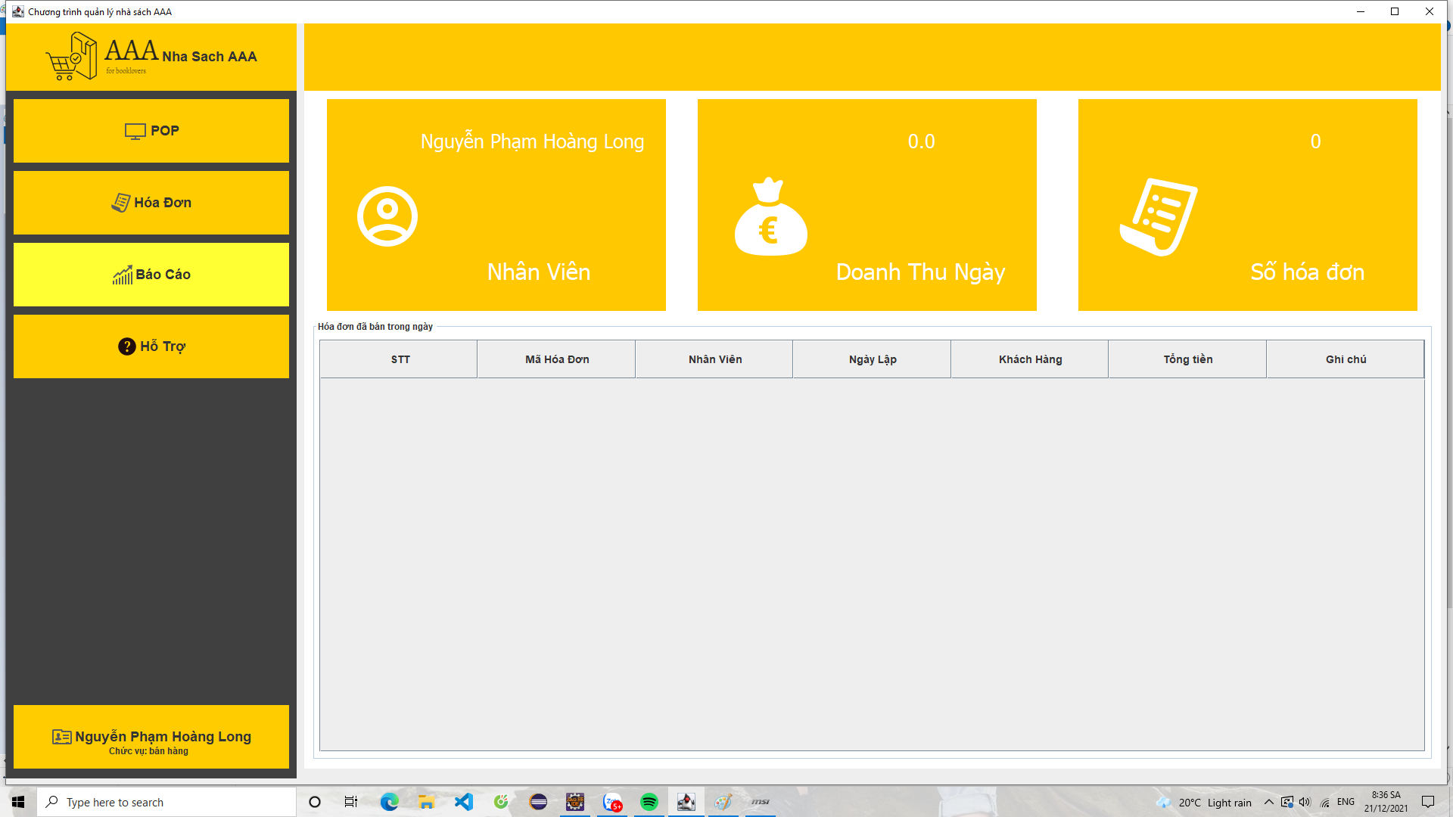
06
Giao diện thiết kế- Giao diện Báo cáo (Nhân viên bán hàng)

Slide 34
5.
Hiện Thực
Hiện thực được tất cả các chức năng như yêu cầu

Slide 35
6.
Kiểm Thử

Slide 36
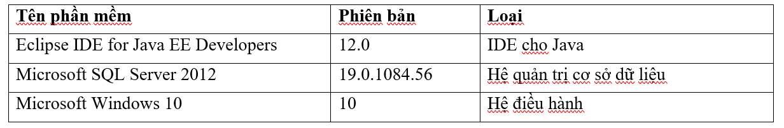
Phần cứng
Phần mềm

Slide 37
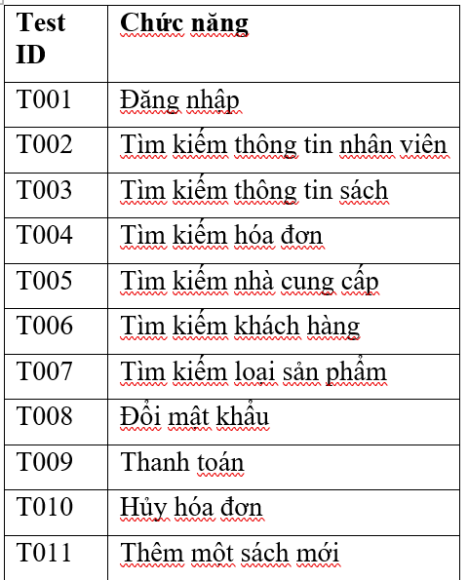
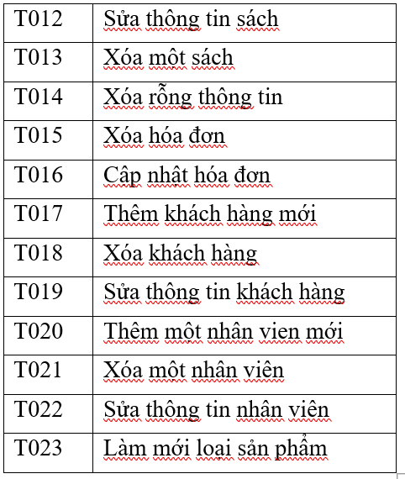
Danh sách các tình huống để kiểm tra ứng dụng
Báo cáo kết quả test
Passed: | 23
Failed: | 5
Tổng số test case: | 23

